Slide 2
Выставка детских работ
и коллективная работа с родителями

Slide 3
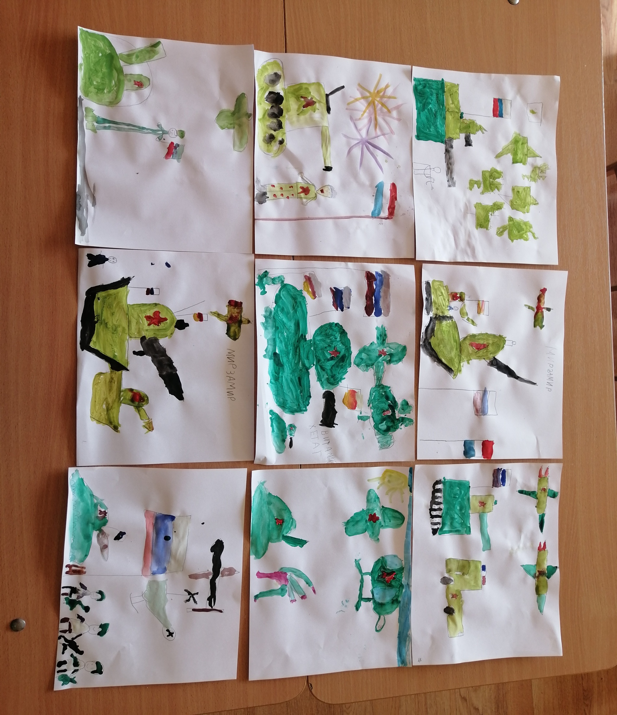

Slide 4
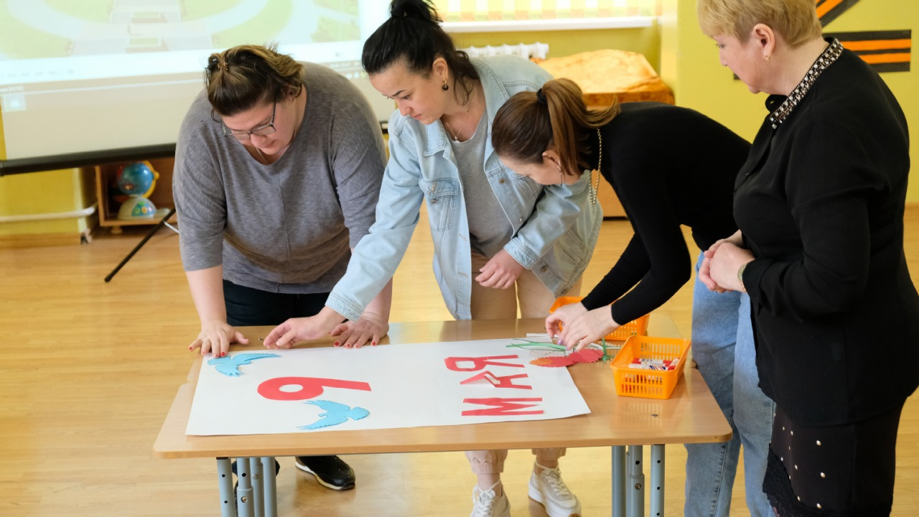

Slide 5
